Slide 1
Návrhové vzory: Behavioral patterns
Jakub Prôčka, Michal Grznár, Adam Ružička, Samuel Hudák, Michal Fusatý

Slide 2
Behavioral Patterns (chovanie)
Behavioral Patterns sa zaujímajú o chovanie systému.
Môžu byť založené na objektoch alebo triedach
U tried využívajú pri návrhu riešenia hlavne princíp dedičnosti
Pri objektoch sa rieši hlavne spolupráca medzi objektami a skupinou objektov, ktorá zaisťuje dosiahnutie požadovaného výsledku

Slide 3
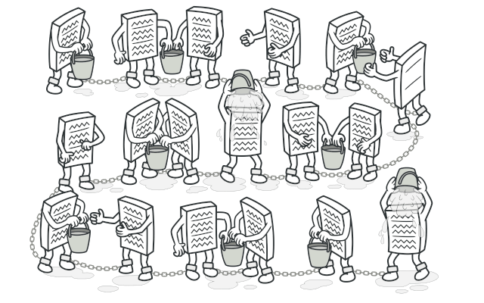
Chain of Responibility

Slide 4
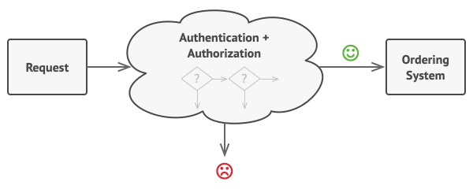
Chain of Responibility - problém

Slide 5
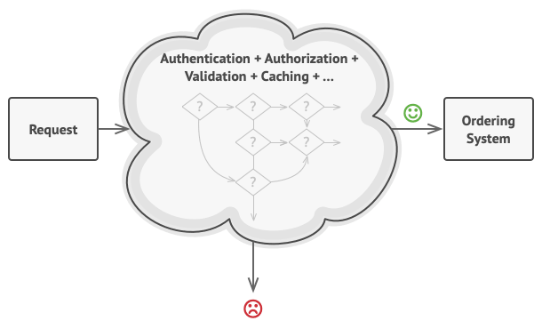
Chain of Responibility - problém

Slide 6
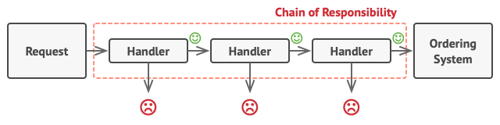
Chain of Responibility - riešenie

Slide 7
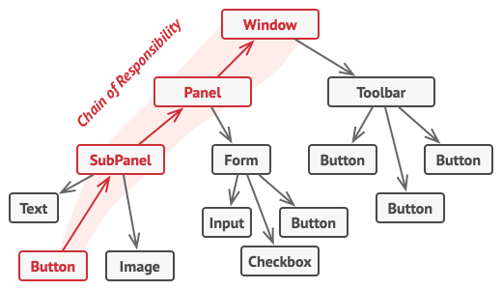
Chain of Responibility - riešenie

Slide 8
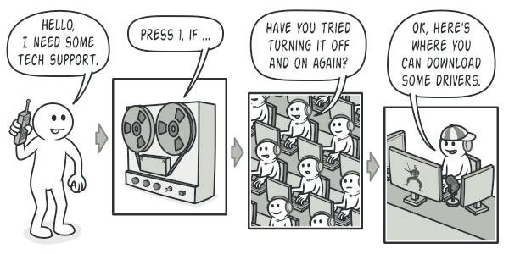
Chain of Responibility – príklad z reálneho sveta

Slide 9
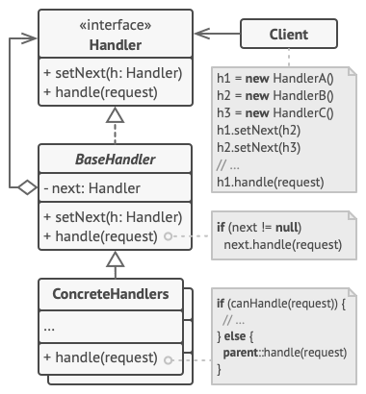
Chain of Responibility - štruktúra

